Slide 1

Memorias
Prof. Silvana Panizzo

Slide 2
Introducción
La capacidad de la memoria principal se mide en cuantos bytes o palabras es capaz de almacenar.
La manera habitual es indicar nnK x mm en el que nn son el número de direcciones que tiene la memoria con capacidad para poder almacenar mm bits en cada una.
La capacidad de memoria viene dada por el bus de direcciones que establece el máximo número de posiciones direccionables por el computador.
Si se tienen n bits para el bus de direcciones, se podrá acceder hasta un máximo de 2^{n} posiciones. Independientemente de cuanta memoria sea capaz de direccionar, los computadores no siempre poseen el máximo de memoria disponible, por lo que habrá que definir como se accede a las posiciones ocupadas y a las que no están disponibles. Esa información se encuentra en el mapa de memoria del computador

Slide 3
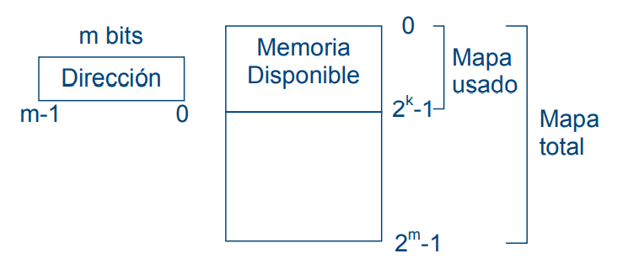
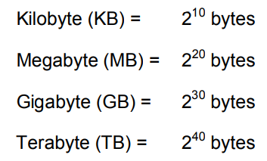
Mapa de memoria
Independientemente de cuanta memoria sea capaz de direccionar, los computadores no siempre poseen el máximo de memoria disponible, por lo que habrá que definir como se accede a las posiciones ocupadas y a las que no están disponibles. Esa información se encuentra en el mapa de memoria del computador
Las medidas mas utilizadas para medir la capacidad de la memoria son:

Slide 4

Ejemplo 1
Si se desea una memoria de 16Kx8 a partir de módulos de memoria de 8Kx8 para un procesador con un bus de direcciones de 14 bits, se tendrá que definir cuando se accede a un módulo o al otro.
Resolución:
Lo primero es ver si podemos direccionar 16K con 14 bits. Para ello, se sabe que 16K = 2⁴. 2¹⁰ = 2¹⁴ con lo que si se pueden direccionar los 16K.
Para calcular cuantos módulos hacen falta, en este caso es muy sencillo y se ve a simple vista, se realiza la operación siguiente:

Slide 5
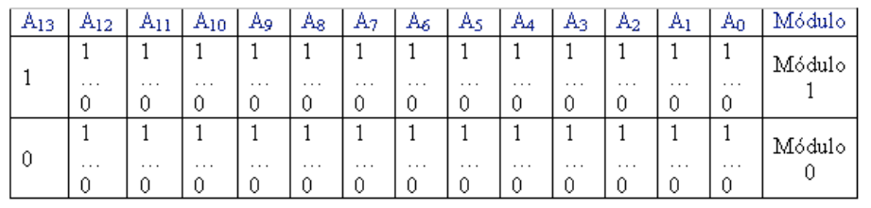
Ejercicio 1 - continuación
Ahora se tiene que ver cuando se accede a un módulo o al otro.
Ya que los dos módulos son de 8K, se necesitarán 13 bits del bus de direcciones para poder direccionar en cada módulo esos 8K (=2¹³). De esa forma, nos queda únicamente un bit para determinar cuando se accede al módulo cero o al módulo uno.
La información de cómo acceder a los módulos se da en el mapa de memoria, tal y como muestra la tabla siguiente:

Slide 6
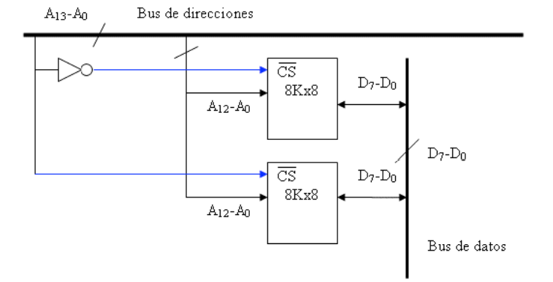
Esquema de memoria de 16Kx8 con dos módulos de 8Kx8

Slide 7
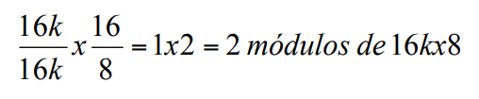
Ejemplo 2
Si se desea una memoria de 16Kx16 a partir de módulos de memoria de 16Kx8 para un procesador con un bus de direcciones de 14 bits, se tendrá que definir cuando se accede a un módulo o al otro y cuantos módulos harán falta.
Resolución:
En este caso, se deberá acceder a los dos módulos a la vez, dado que en un módulo se almacenarán los 8 bits superiores y en el otro los 8 bits de menor peso. El esquema quedaría de la forma:

Slide 8
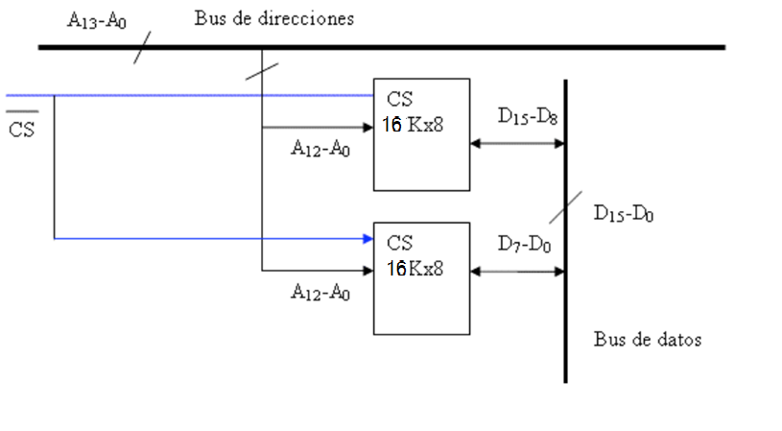
Esquema de memoria de 16Kx16 con dos módulos de 16Kx8

